Slide 1
Taller de mantenimiento III majime
Integrantes:
patricio Suárez (líder)
MARTINA KARSZENSZTEJN
SANTIAGO ILLARZE
EMANUEL GONZÁLEZ

Slide 2
Introducción al proyecto
Una empresa dedicada al rubro del hospedaje de perros, nos solicita la creación de un sistema que permita realizar reservas hoteleras con entrega domiciliaria de mascotas. A todo esto, se debe añadir la instalación de los recursos físicos necesarios así como la configuración de las redes, sistemas operativos, etc.

Slide 3
EQUIPAMIENTO DE TERMINALES
PC
MONITORES
MOUSE
TECLADOS

Slide 4
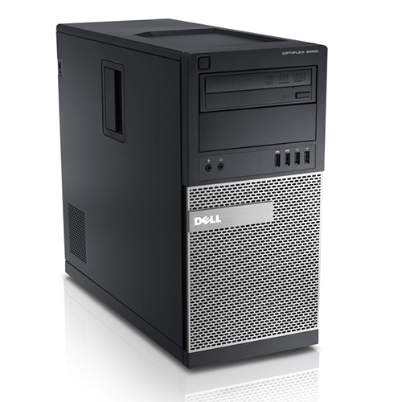
PC
Una PC es la sigla en inglés de “Personal Computer” o computadora personal. Las primeras PC que fueron utilizadas como herramientas de trabajo más accesibles, fueron desarrolladas por IBM, la cual les dio este nombre.

Slide 5
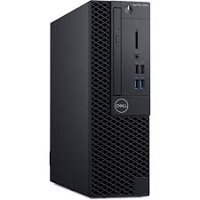
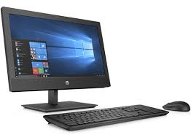
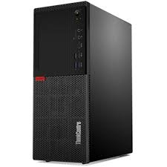
Elección de equipos terminales
Lenovo ThinkCentre M720T Tower
Dell Optiplex 3070 SFF
HP ProOne 400 G5

Slide 6
Dell Optiplex 3070 SFF
Presupuesto Medio
Procesador Intel® Core™ i5 9500
Memoria 8GB RAM DDR4 2666MHz
Disco HDD 1TB
GPU Intel® UHD Graphics 630
Incluye licencia Windows 10 Pro 64 Bit Incluye garantía oficial 36 meses

Slide 7
HP ProOne 400 G5
Presupuesto Medio/Alto
Procesador Intel® Core™ i5 8500
Memoria 8GB RAM DDR4 2666MHz
Disco SSD 256GB
GPU Intel® UHD Graphics 630
Ensamblado en monitor 23,8” Full HD Incluye ratón y teclado Incluye chip WiFi
Incluye licencia Windows 10 Pro 64 Bit Incluye garantía oficial 36 meses

Slide 8
Lenovo ThinkCentre M720T Tower
Presupuesto Alto
Procesador Intel® Core™ i7 8700
Memoria 8GB RAM DDR4 2666MHz
Disco HDD 1TB 7200RPM
GPU Intel® UHD Graphics 630
Incluye licencia Windows 10 Pro 64 Bit
Incluye garantía oficial 36 meses

Slide 9
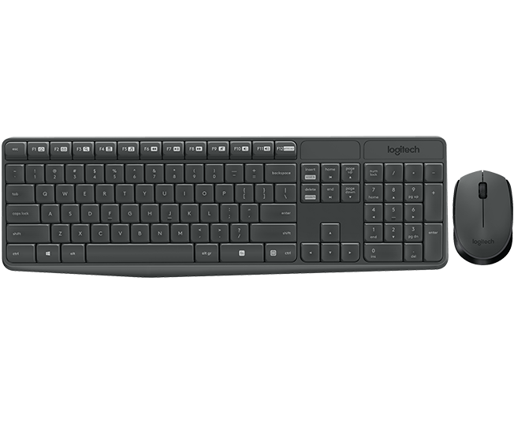
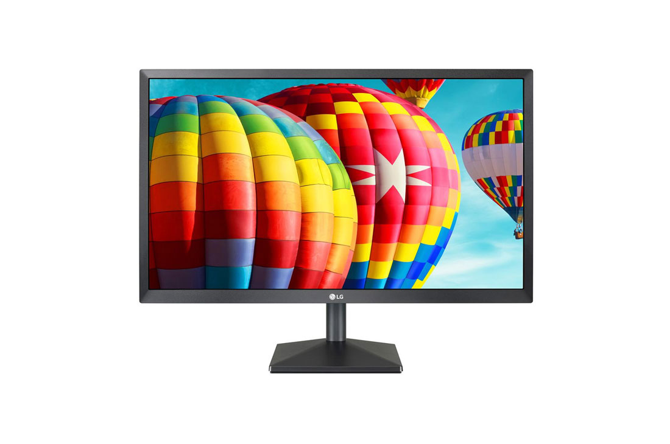

Periféricos elegidos
OP1: LG 24MK430H-B - 24"
OP2: Viewsonic VA2261H-2 22”
Teclado y Mouse Logitech MK235 Inalámbrico

Slide 10
EQUIPAMIENTO DE RED
SERVIDOR
ROUTER
SWITCHES
IMPRESORAS

Slide 11
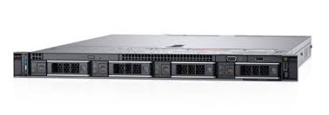
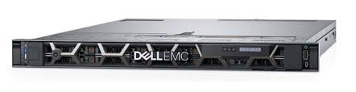
SERVIDOR elegido
Opc 1: Dell PowerEdge R440
Opc 2: Dell PowerEdge R640

Slide 12
Comparación ENTRE OPCIONES DE SERVIDOR
Dell PowerEdge R440 | Dell PowerEdge R640
Intel® Xeon™ Silver 4108 | Intel® Xeon™ Silver 4114
8 núcleos, con hyperthreading | 10 núcleos, con hyperthreading
Frecuencia base 1.8GHz | Frecuencia base 2.2GHz
Frecuencia base 3.0GHz | Frecuencia base 3.0GHz
32GB RAM DDR4 ECC 2400MHz | 64GB RAM DDR4 ECC 2400MHz
Precio USD 2664 | Precio USD 4015

Slide 13
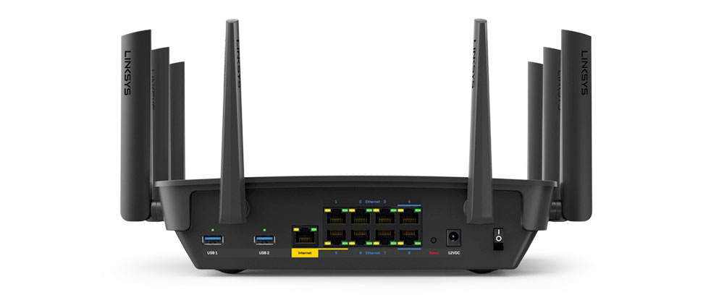
Router elegido
Cuenta con 8 puertos Gigabit, triple banda de WiFi, 2,4 y doble de 5GHz, también incluye dos puertos USB 3.2 Gen 1.
Tiene un respaldo oficial de 36 meses por cualquier falla además de contar con respaldo técnico oficial de Linksys por 36 meses. Otra de sus funcionalidades es que integra un microprocesador muy potente, que permite un mejor rendimiento. Posee 8 antenas para una amplia cobertura de la señal WiFi.
Linksys Mu Mimo AC5400 A9500

Slide 14
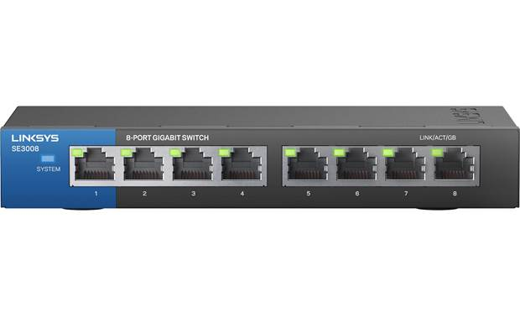
SWITCH ELEGIDO
Para la interconexión de terminales elegimos la opción de un Switch marca Linksys SE3008, el cual es producido
por Cisco teniendo elementos internos perteneciente s a esta compañía. Posee 8 puertos Gigabit Ethernet los cuales son 10 veces más rápidos que Fast ethernet, contando con opciones de ahorro de energía y conexión rápida. Siendo que 8 puertos no es suficiente se deberán comprar 2, ya que daría un total de 16 y continuaría siendo más barato que la compra de uno de la misma marca de 24 puertos o de otra marca de buena calidad.
Linksys SE3008

Slide 15
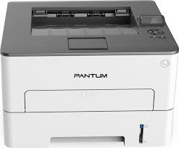
IMPRESORA DE RED ELEGIDA
Impresora láser monocromática
Pantum P3305DW
Hay un amplio catálogo de productos que cumplan con las condiciones, pero elegimos una que pueda conectarse por RJ45, tenga WiFi, permite impresión dúplex automática, imprime una hoja en menos de 8,2”, posee interfaz USB 2.0, y los tóneres que utiliza tienen una alta durabilidad, de 11.000 impresiones garantizadas.

Slide 16
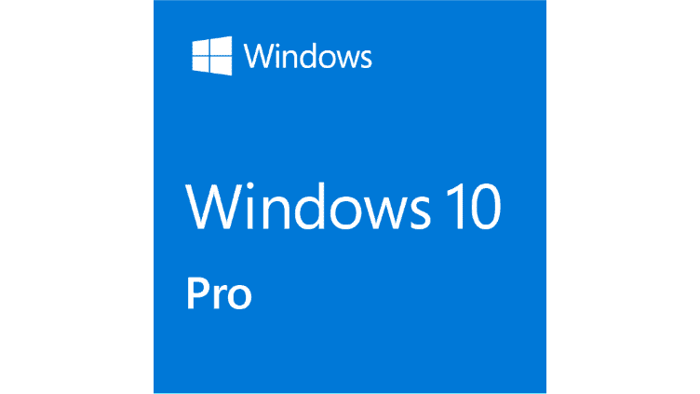
Sistemas operativos elegidos: terminales
Es compatible con .NET Framework, utilizado por nuestra aplicación
Tiene soporte garantizado, a diferencia de Windows 7 y Windows 8.1
Integra herramientas administrativas y de seguridad
Soporta hasta 2TB de memoria RAM a diferencia de la versión Home que solamente soporta 256GB
La licencia es de por vida
Windows 10 PRO

Slide 17

Sistemas operativos elegidos: SERVIDOR
CentOS | Debian
Es más estable ya que es utilizado por una mayor cantidad de compañías. | Cuenta con una mayor cantidad de paquetes
Servicios importantes lo utilizan y obtienen buenos resultados. | Tiene un mejor soporte de hardware
Tiene un mantenimiento de versiones de 10 años. | Se lanzan versiones cada un menor período de tiempo, aunque son soportadas por menos tiempo
Es más sencillo de utilizar para usuarios menos experimentados. | Es más rápido en soportar versiones nuevas de programas como motores de bases de datos, etc.
Este es más recomendable para MySQL, Java, PHP o Apache mientras que es menos recomendable para Ruby o PostgreSQL. | Es más sencillo el proceso de actualización de versión

Slide 18


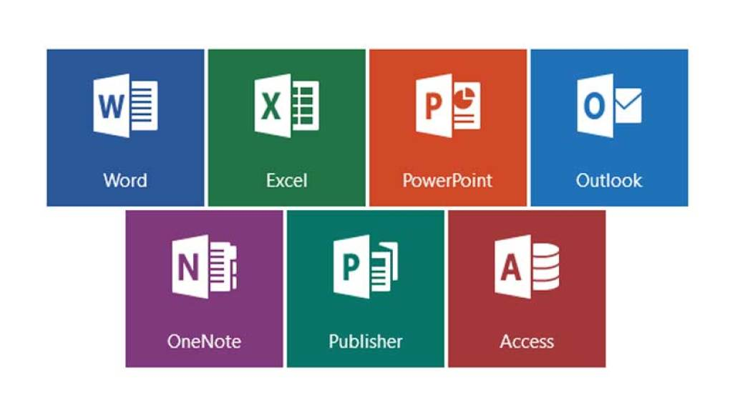

Software extra
Google Chrome
BitDefender
Microsoft Office Suite
7Zip

Slide 19
REDES
Concepto de Red: Se entiende por redes informáticas a un numero de dispositivos o sistemas informáticos conectados entre sí mediante la utilización de dispositivos alámbricos o inalámbricos, los cuales a través de pulsos electromagnéticos permiten la comunicación de paquetes de datos.
Concepto de dirección IP: La dirección IP es un conjunto de números el cual identifica de manera alógica y jerárquica, a un dispositivo en una red que utiliza el protocolo TCP/IP. Esta se divide en dos tipos, las públicas y las privadas.

Slide 20
IP PRIVADA vs IP Pública
IP PRIVADA: Una dirección de IP publica, es aquella que es asignada por el proveedor de internet (en nuestro caso Antel), y esta sirve para la identificación en internet al momento de conectarse. Estas suelen ser dinámicas, es decir va cambiando, aunque las puede haber fijas. Nadie puede usar internet sin contar con una IP asociada y ninguna página web puede estar online sin contar con una IP.
IP PÚBLICA: A diferencia de una IP publica, las IP privadas son asignadas por los controladores de red de nuestros dispositivos o son asignadas manualmente dentro de una red doméstica o privada.

Slide 21
Puerta de enlace o gateway
Puerta de enlace o Gateway es un dispositivo que interviene de interfaz entre los aparatos al momento de compartir recursos entre terminales. Su mayor propósito es la traducción de la información del protocolo en la red inicial a el protocolo en la red de destino.

Slide 22

MÁSCARA DE SUBRED O SUBNET MASK
La máscara de subred se encarga de complementar a la dirección IP, ayudando digamos a lograr diferenciar más fácilmente entre dispositivos. Por ejemplo, si contamos con 3 dispositivos de IP 192.168.1.1 al 192.168.1.3, la máscara de subred facilita la identificación entre estos. Se utiliza 255 si ese octeto de la IP no varía y 0 si sí varía, u otro número si se usa VLSM, junto a la IPs ya mencionadas. Todo esto para poder lograr una mayor velocidad al momento del envío de datos hacia dispositivos o terminales.

Slide 23
Implementación de la red del local
Se decidió crear 5 subredes, ya que se utilizarán equipos en 5 espacios físicos distintos dentro del establecimiento, y determinamos que sería la forma más óptima de organizarlas. Cada una de estas subredes tendrá entre 1 a 3 usuarios conectados, por lo que planeamos que permitan hasta 6, para prever una expansión. Esquema de las redes detallado a continuación:

Slide 24
Implementación de la red en el local
1er segmento | 2do segmento | 3er segmento | 4to segmento | 5to segmento
Numero de red | Numero de red | Numero de red | Numero de red | Numero de red
192.168.42.0 | 192.168.42.8 | 192.168.42.16 | 192.168.42.24 | 192.168.42.32
Primer Host | Primer Host | Primer Host | Primer Host | Primer Host
192.168.42.1 | 192.168.42.9 | 192.168.42.17 | 192.168.42.25 | 192.168.42.33
Ultimo Host | Ultimo Host | Ultimo Host | Ultimo Host | Ultimo Host
192.168.42.6 | 192.168.42.14 | 192.168.42.22 | 192.168.42.30 | 192.168.42.38
Broadcast | Broadcast | Broadcast | Broadcast | Broadcast
192.168.42.7 | 192.168.42.15 | 192.168.42.23 | 192.168.42.31 | 192.168.42.39
Default Gateway | Default Gateway | Default Gateway | Default Gateway | Default Gateway
192.168.42.1 | 192.168.42.9 | 192.168.42.17 | 192.168.42.25 | 192.168.42.33
Cantidad Equipos | Cantidad Equipos | Cantidad Equipos | Cantidad Equipos | Cantidad Equipos
6 | 6 | 6 | 6 | 6
Mascara | Mascara | Mascara | Mascara | Mascara
255.255.255.248 | 255.255.255.248 | 255.255.255.248 | 255.255.255.248 | 255.255.255.248

Slide 25
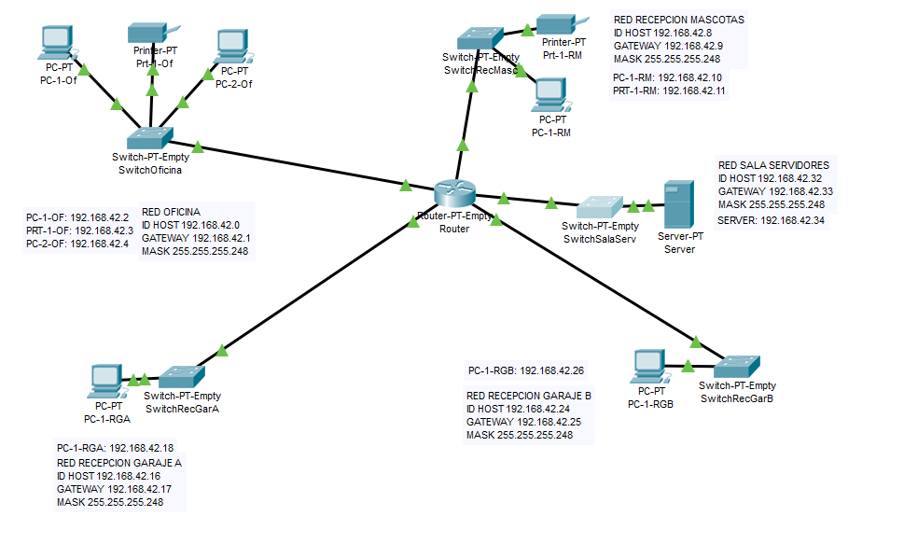
DIAGRAMA EN CISCO PACKET TRACER

Slide 26
PRESUPUESTO FIJO
Ítem | Precio unit. | Cantidad | Fabricante | Proveedor | Subtotal (USD)
Dell Optiplex 3070 SFF | USD 959,00 | 5 | Dell | Composystem | 4795
HP ProOne 400 G5 | USD 1.095,00 | 5 | HP | Banifox | 5475
Lenovo ThinkCentre M720T Tower | USD 1.465,00 | 5 | Lenovo | Composystem | 7325
Monitor Viewsonic VA2261H-2 | USD 136,00 | 5 | Viewsonic | Composystem | 680
Monitor LG 22MK400H-B - 22" | USD 145,00 | 5 | LG | Composystem | 725
Teclado y Mouse Logitech MK235* | USD 30,00 | 5 | Logitech | Composystem | 150
Rack Dell PowerEdge R440 (32GB) | USD 2.664,00 | 1 | Dell | Infoland | 2664
Rack Dell PowerEdge R640 (32GB) | USD 4.015,00 | 1 | ADATA | Infoland | 4015
16GB Ram DDR4 ECC ADATA | USD 429,00 | 2 | ADATA | Ingratec | USD 858
ASUS Geforce 710* | USD 67,00 | 1 | ASUS | Banifox | 67
WESTERN DIGITAL DISCO 4TB RED 3.5" | USD 211,00 | 1 | Western Digital | Banifox | 211
WESTERN DIGITAL DISCO BLACK 4TB 3.5" | USD 290,00 | 1 | Western Digital | Banifox | 290
SWITCH LINKSYS SE3008 8 PORTS* | USD 109,00 | 5 | Linksys | Integratec | 545
Router Linksys MU-MIMO AC5400 EA9500* | USD 499,00 | 1 | Linksys | THOT | 499
Impresora láser Pantum P3305DW* | USD 230,00 | 2 | Pantum | Emmesistemas | 460
Cable Red Utp 305 metros Cat5E* | UYU 4.768,00 | 1 | Kolke | Districomp | 110
Subtotal Mínimo |  |  |  |  | USD 10.181
Subtotal Máximo |  |  |  |  | USD 15.044
Mano de Obra |  |  |  |  | USD 1.892
TOTAL MÍNIMO |  |  |  |  | USD 12.073
TOTAL MÁXIMO |  |  |  |  | USD 16.936

Slide 27
PRESUPUESTO VARIABLE
Ítem | Precio | Duración | Fabricante | Subtotal anual (USD)
Antivirus BitDefender GravityZone Business Security | USD 517 | 3 años | BitDefender | USD 172
Licencia Microsoft Office | USD 20 | 1 Mes | Microsoft | USD 240
Google Drive 200GB | USD 30 | 1 Año | Google | USD 30
MANTENIMIENTO |  | 1 Año |  | USD 3.000
TOTAL |  |  |  | USD 3.442

